Slide 1

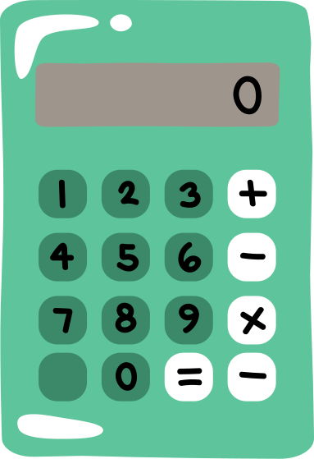



個人健康數據追系統
資四忠 張晴茹

Slide 2


專案背景與動機
動機：現代人越來越重視健康，但市面上 App 往往過於複雜。
目標：開發一個輕量、隱私（資料存在本地）、且具備資料視覺化能力的健康追蹤工具。

Slide 3




核心功能亮點
1. 智慧營養分析
多維度計算
動態飲食建議
2. 資料庫追蹤系統
永久性存檔
時間序列管理
3.數據趨勢視覺化
一鍵生成圖表
變化觀測
4. 跨平台資料交換
標準化匯出
二次應用

Slide 4
謝謝大家

